Slide 1
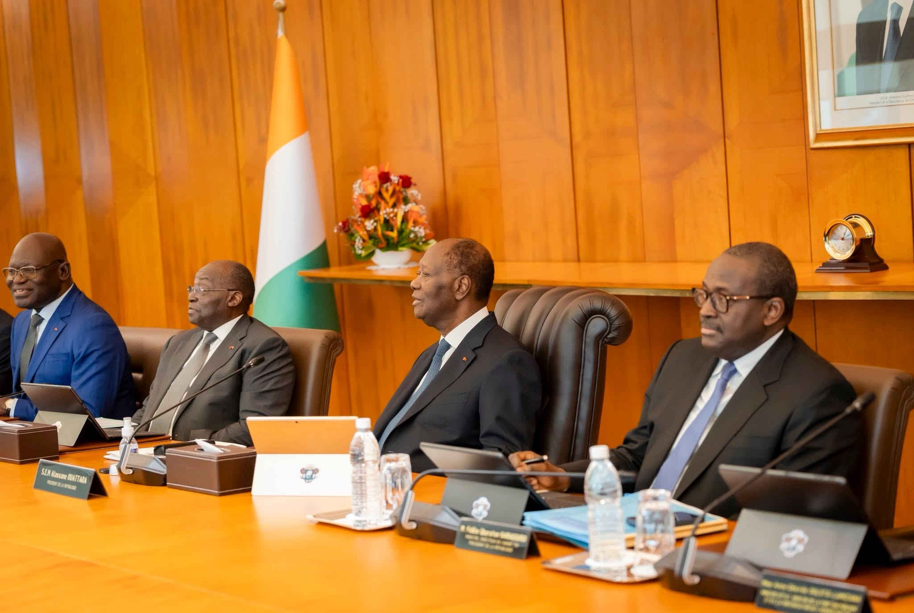
RÉPUBLIQUE DE CÔTE D'IVOIRE
CONSEIL DES MINISTRES
Compte rendu de la séance du mercredi 1er juillet 2026
Palais de la Présidence de la République — Abidjan
Sous la présidence de Son Excellence Monsieur Alassane OUATTARA, Président de la République, Chef de l'État

Slide 2





Déroulement de la séance
Informations générales de la réunion
DATE
Mercredi 1er juillet 2026
HORAIRES
11h00 — 15h45 (4h45 de délibérations)
LIEU
Palais de la Présidence de la République, Abidjan
PRÉSIDENCE
S.E.M. Alassane OUATTARA, Président de la République, Chef de l'État
CONSEIL DES MINISTRES · 1er JUILLET 2026
2

Slide 3
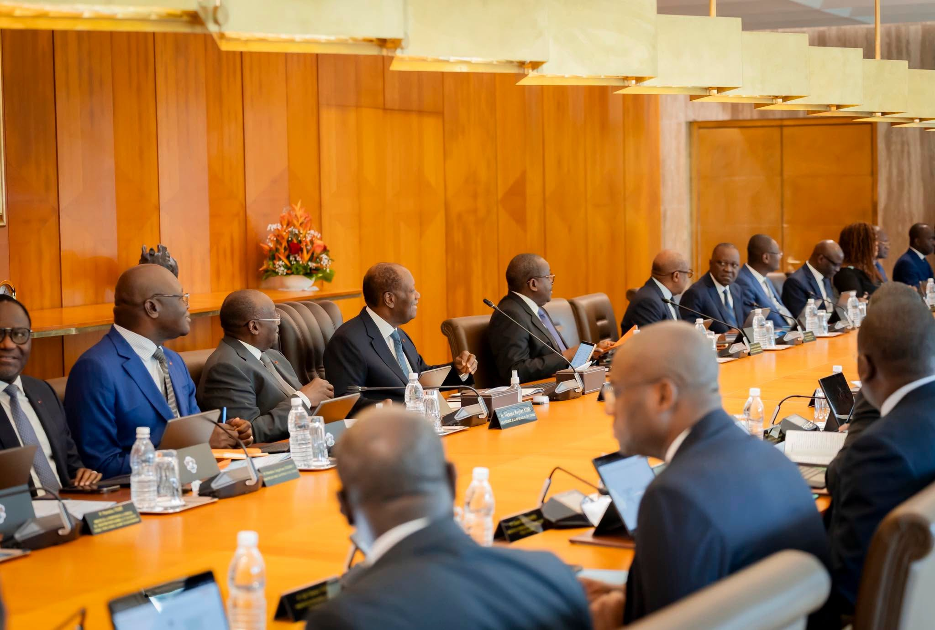
Ordre du jour
Les délibérations du Conseil ont porté sur les points suivants
A
Mesures générales
—
Projets de décrets (ratification d'accords de financement)
C
Divers (déguerpissements, inondations)
E
Examen des diligences
CONSEIL DES MINISTRES · 1er JUILLET 2026
3

Slide 4

Santé, nutrition & petite enfance
Trois (03) décrets de ratification d'accords de financement — Ministère des Affaires Étrangères et de la Coopération Internationale
Don n°TF0D1321
Don n°TF0D1322
Prêt n°8026-CI
20 000 000 $
5 000 000 $
169 500 000 €
≈ 11,18 Mds FCFA
≈ 2,80 Mds FCFA
≈ 111,18 Mds FCFA
Signature : 14 mai 2026
Bailleur : AID
Signature : 14 mai 2026
Bailleur : AID
Signature : 14 mai 2026
Bailleur : AID (financement additionnel)
Programme d'Approche Multiphase pour la santé, la nutrition et le développement de la petite enfance — Phase 2, axée sur le Pacte Santé du Gouvernement.
CONSEIL DES MINISTRES · 1er JUILLET 2026
4

Slide 5



Programme santé, nutrition & petite enfance
Activités prioritaires de la phase 2
Couverture Maladie Universelle
Formation des agents de santé
Renforcement de la CMU pour un accès durable aux services de santé.
Construction d'une nouvelle antenne de l'INFAS pour accroître le nombre d'agents qualifiés.
Produits & logistique de santé
Nutrition & petite enfance
Acquisition de produits de santé et renforcement de l'entreposage et du transport.
Élargissement du paquet communautaire : nutrition, stimulation précoce, alimentation réactive, apprentissage.
CONSEIL DES MINISTRES · 1er JUILLET 2026
5

Slide 6

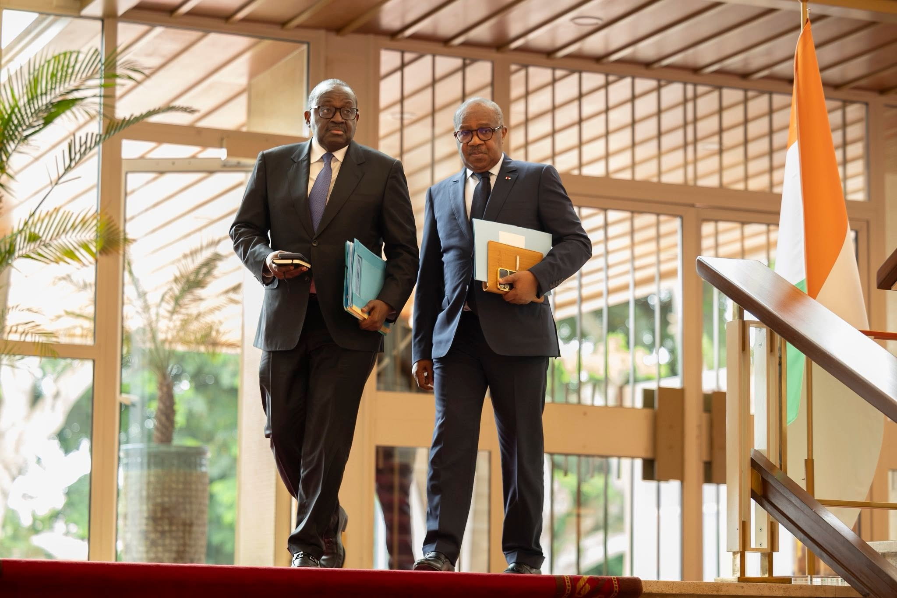
Investissement privé & emplois productifs
Deux (02) décrets de ratification — appui budgétaire de la Banque Mondiale
Prêt n°8036-CI / 8037-CI
Signature : 10 juin 2026
Bailleur : AID (crédit A 152,8 M€ + crédit B 109,1 M€)
261 900 000 €
≈ 171,80 Mds FCFA
Prêt n°9979-CI
Signature : 10 juin 2026
Bailleur : BIRD
87 300 000 €
≈ 57,27 Mds FCFA
Total mobilisé : 349,2 M€ pour la politique de développement de l'investissement privé et des emplois productifs — eau, énergie, numérique, agriculture, santé.
CONSEIL DES MINISTRES · 1er JUILLET 2026
6

Slide 7





Secteurs ciblés par le programme
Transformation des secteurs critiques de l'économie ivoirienne
Eau
Énergie électrique
Numérique
Agriculture
Santé
CONSEIL DES MINISTRES · 1er JUILLET 2026
7

Slide 8
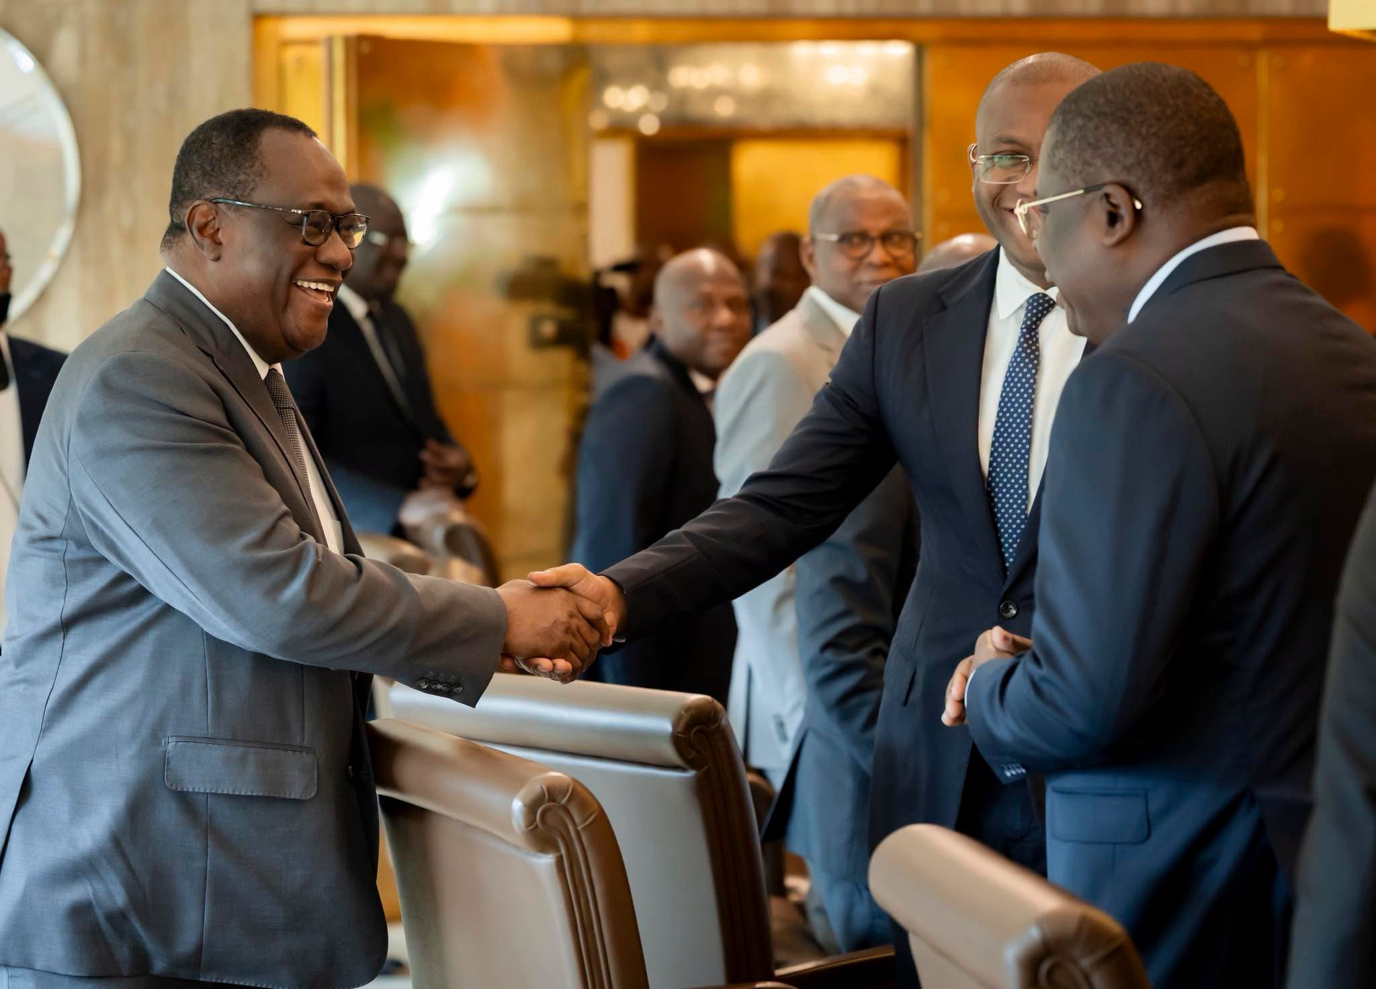



Énergie — Programme WASUNA
Water and Sun Alliance — Convention de crédit avec l'AFD
Convention CCI1790 01 L
Signature : 2 avril 2026
Bailleur : Agence Française de Développement (AFD)
130 000 000 €
≈ 85,27 Mds FCFA
Objectif : sécuriser, augmenter et décarboner la production électrique ivoirienne — réhabilitation de 20% des capacités hydroélectriques actuelles et nouvelles capacités solaires et de stockage.
2 centrales solaires + 2 parcs de batteries (Soubré, Gribo-Popoli)
Réhabilitation de 6 ouvrages hydroélectriques : Buyo, Taabo, Ayamé 1 & 2, Fayé, Kossou
CONSEIL DES MINISTRES · 1er JUILLET 2026
8

Slide 9

WASUNA — 10 projets d'infrastructures majeures
6
2
2
Ouvrages hydroélectriques réhabilités
Centrales solaires construites
Parcs de batteries installés
Buyo · Taabo · Ayamé 1 · Ayamé 2 · Fayé · Kossou
Nouvelles capacités de production solaire
Sites des barrages de Soubré et de Gribo-Popoli
CONSEIL DES MINISTRES · 1er JUILLET 2026
9

Slide 10

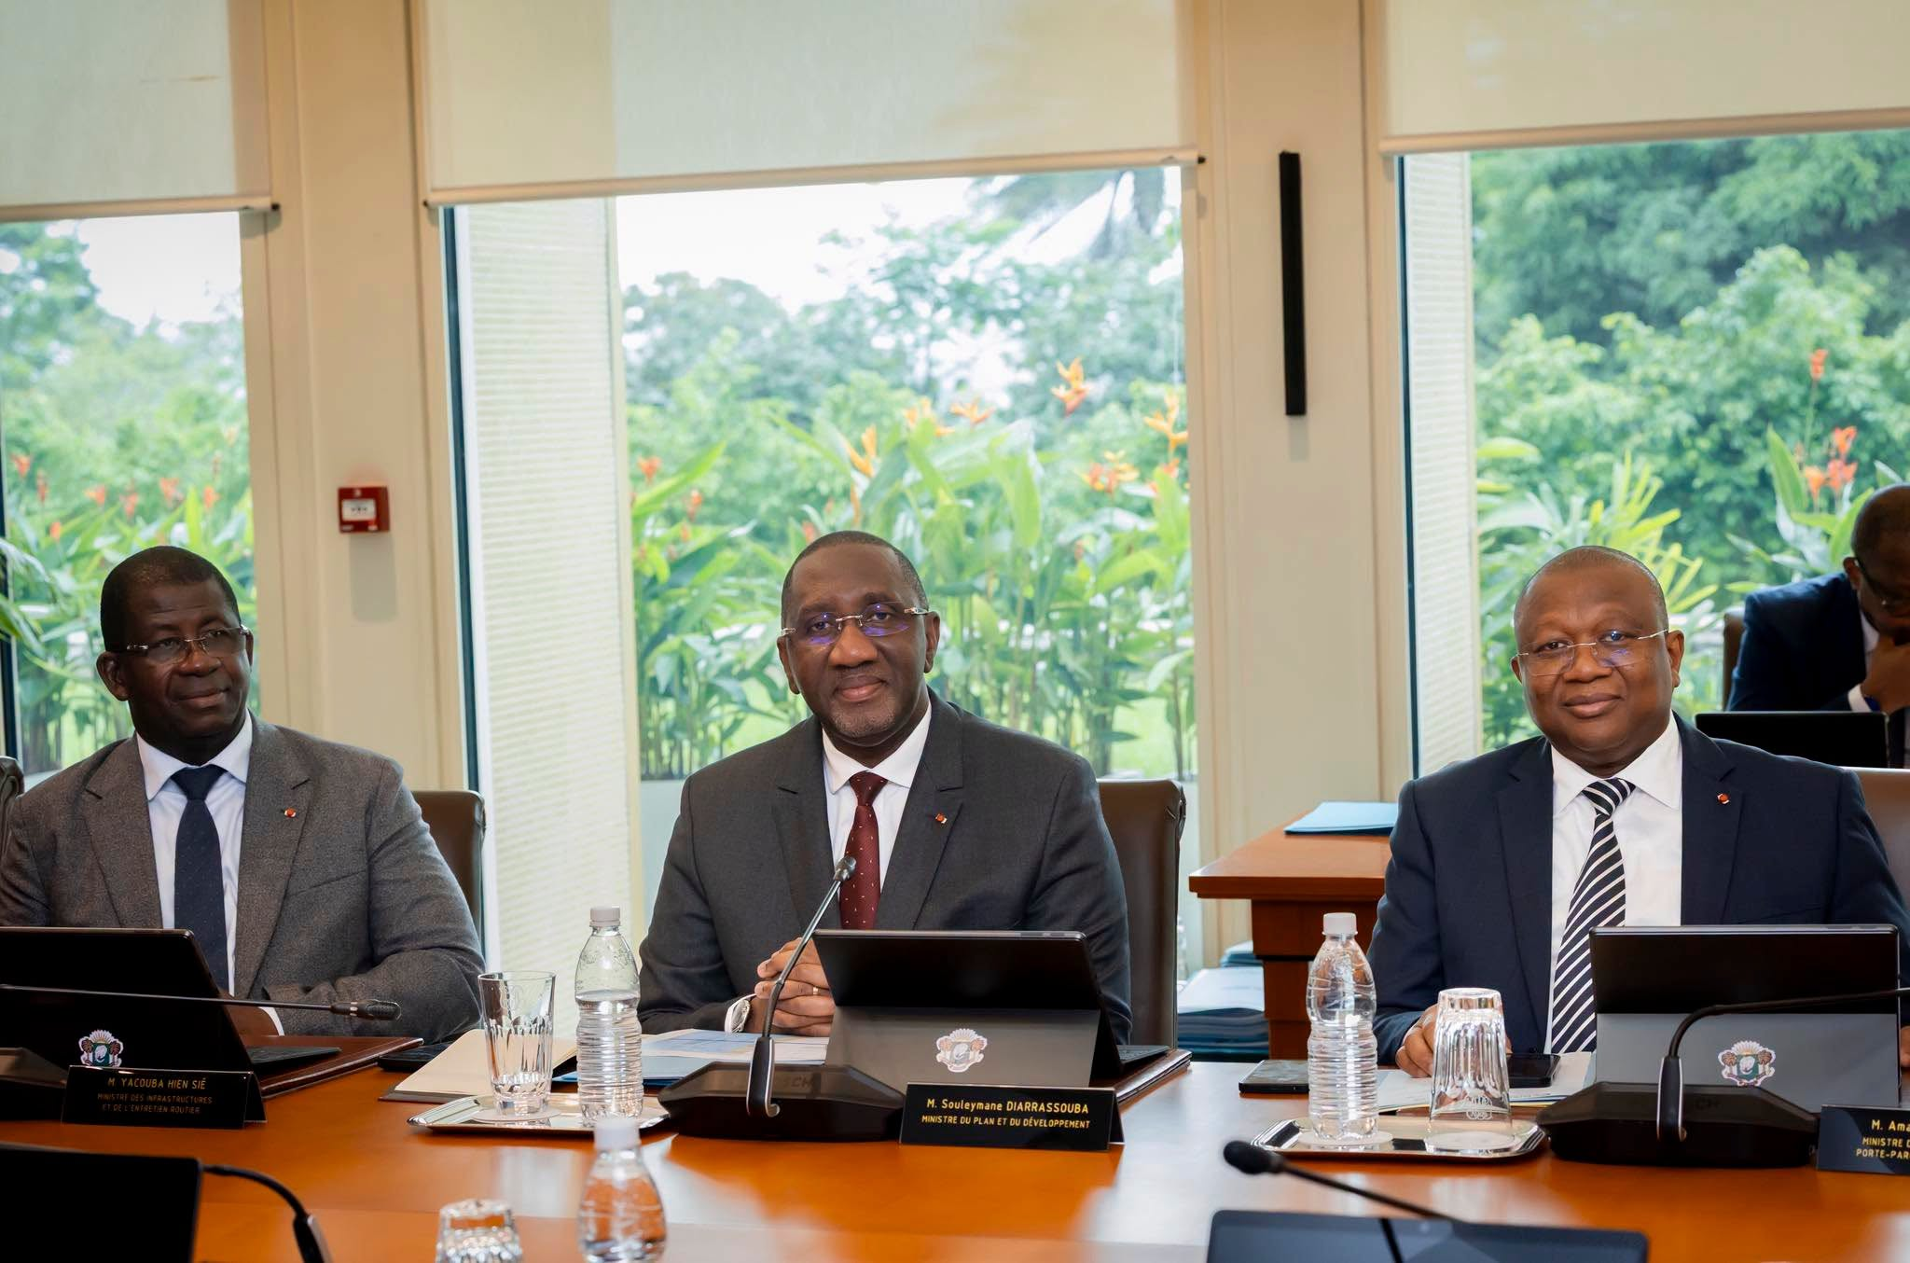


Plan National de Développement 2026-2030
Décret créant le cadre institutionnel de suivi du PND — adopté par la loi n°2026-280 du 07 mai 2026
Conseil Présidentiel d'Orientation et de Suivi
Présidé par le Vice-Président de la République
Comité de Pilotage
Présidé par le Premier Ministre
Objectifs : aligner investissements, budget de l'État et plans de travail gouvernementaux avec le PND ; mobiliser les ressources de financement du développement ; suivre l'efficacité de l'Aide Publique au Développement.
CONSEIL DES MINISTRES · 1er JUILLET 2026
10

Slide 11

Divers — Déguerpissements & relogement
Suivi de la mise en œuvre des instructions du Chef de l'État
2
12 000
≈ 60 000
sites de relogement identifiés
logements à loyer modéré à construire
personnes concernées, à terme
Le Conseil a noté avec satisfaction le début de la prise en charge des populations impactées par les opérations de déguerpissement, conformément aux instructions du Chef de l'État.
CONSEIL DES MINISTRES · 1er JUILLET 2026
11

Slide 12

Divers — Bilan des inondations
Pluies particulièrement abondantes de ce début de saison
59
~20
0
décès enregistrés pour ce début de saison des pluies
décès à Attécoubé, commune la plus touchée
victime dans les zones à risque où les consignes ont été respectées
Le bilan le plus lourd a été enregistré dans la commune d'Attécoubé, en raison de la recolonisation, par les populations, d'un site d'où elles avaient déjà été déplacées.
Le Gouvernement regrette ces pertes en vies humaines et présente ses sincères condoléances aux familles des personnes disparues. Il appelle les populations à respecter les mesures de sécurité édictées, en quittant toutes les zones identifiées comme à risque.
CONSEIL DES MINISTRES · 1er JUILLET 2026
12

Slide 13
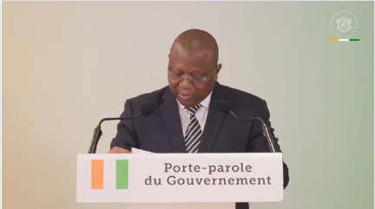

PROCHAIN CONSEIL DES MINISTRES
Mercredi 22 juillet 2026
à Abidjan
Fait à Abidjan, le mercredi 1er juillet 2026
M. Amadou COULIBALY
Ministre de la Communication, Porte-parole du Gouvernement
porteparolat@communication.gouv.ci
Source : Communiqué officiel du Conseil des Ministres — Présidence de la République de Côte d'Ivoire.

